Slide 1
项目二 任务5
广告推广

Slide 2
06
  第六部分
  广告

Slide 3
广告
广告活动管理
1
图文版品牌描述（A+）
秒杀
5
2
4
3
优惠券
管理促销

Slide 4
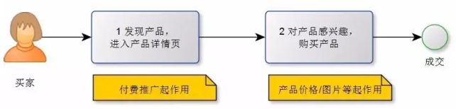
买家购买产品的两个阶段
1：搜索产品，对产品感兴趣，点击进入产品详情页。（产生点击，付费）
2：查看产品标题，图片，Bullet Points，描述和评价，然后决定是否购买。
第一阶段是发现产品，第二阶段是下单购买。
广告的作用：增加产品曝光，让买家尽可能多地看到产品
买家只看到产品不点击进去 或者 点击去看产品详情页， 但是没有下单 ？？
做推广之前尽量优化产品listing。

Slide 5
CPC广告：Cost Per Click
--“按点击付费”
在CPC的收费模式下，只有产生了点击，才会产生费用。广告主按点击次数进行付费。
如何创建亚马逊广告？
一、CPC投放的基本要求
1. 卖家销售计划必须是Professional seller，个人卖家需在后台升级为专家卖家后才能投放CPC。
2. 设置广告的listing需要占据Buy box，可以创建，不能运行。
3. 认真筛选和设置关键词，不要为了曝光率而设置与产品完全不相关的关键词，仔细全面的查找各方面相关关键词。
4. 尽可能优化listing。
提高曝光量的同事提高转化率。
5. 新品阶段：
产品尽量有一定的绩效（销量，好评，点击率）

Slide 6
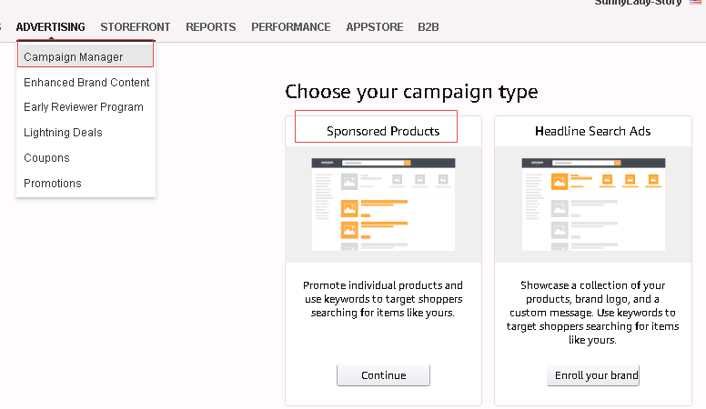
如何创建亚马逊广告？
步骤：
1. 登录卖家中心，从“广告”菜单中点击“广告活动管理”。 选择“sponsored products”

Slide 7
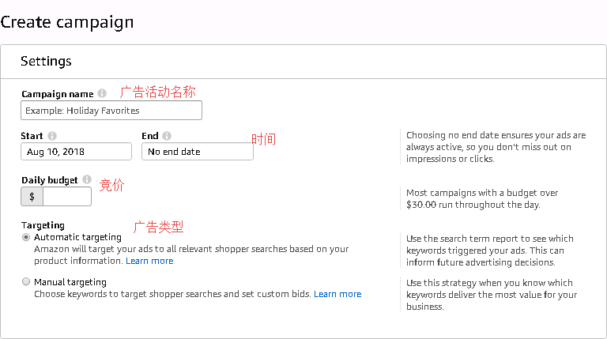
如何创建亚马逊广告？
2. 为广告活动命名。
3. 设置广告活动时长。
建议选择无结束日期
4. 设置每日预算。
每天这个广告活动花费的最高金额。

Slide 8
如何创建亚马逊广告？
5 选择您的投放类型。
Targeting Type：
-- 自动广告(Automatic)，亚马逊根据产品listing描述自动给产品配置添加关键词，不需要我们自己去添加广告关键词。
如果对产品属性不是很熟，不知道如何选取关键词，可以采用自动广告。
-- 手动广告(Manual)，需要我们自己选择添加广告关键词。
卖家熟悉产品，了解顾客的词语搜索习惯，综合要求比较高。
（一个广告活动只能是一种广告类型，如果您需要同时投放某款产品的自动广告和手动广告，必须另行创建广告活动。 ）

Slide 9
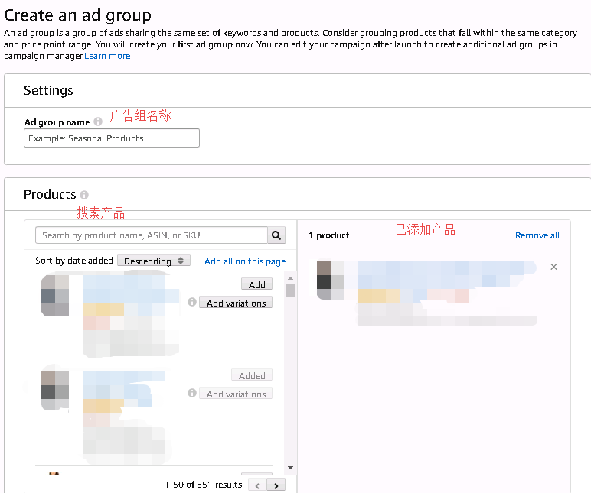
如何创建亚马逊广告？
自动广告
6 创建广告组
选择要做广告的产品：
- 产品名称
- sku
- asin
（ 一个Group可以选择一个产品，也可以选择多个产品）

Slide 10
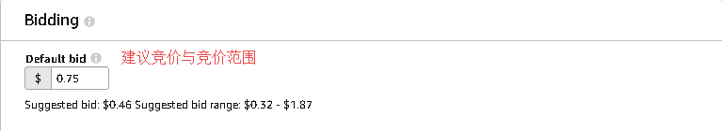
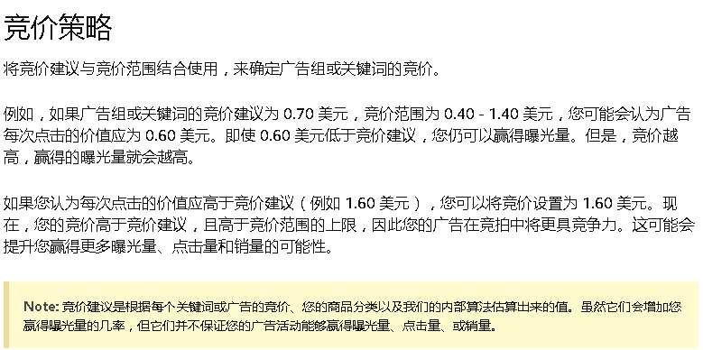
自动广告
7. 设置竞价。关键词每次被点击时的最高支付费用。
适用于该广告组里的所有关键词。
可以参照建议竞价与竞价范围

Slide 11
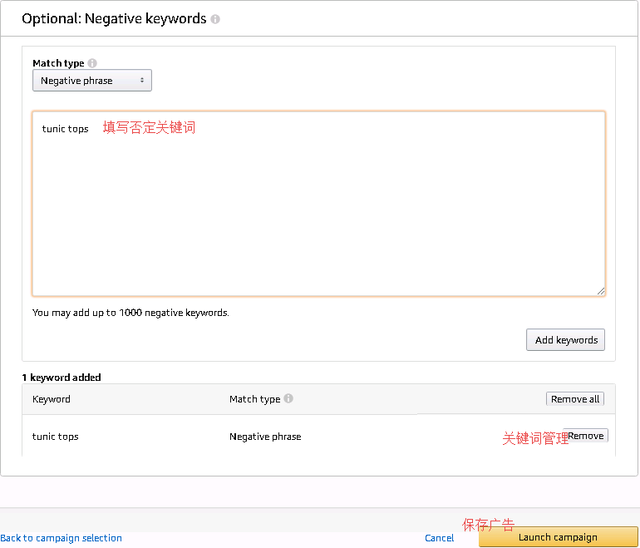
自动广告
8. 添加否定关键字。
买家的搜索词与否定关键词匹配时阻止广告展示。可以排除不相关搜索，降低广告费用，提高广告的关联性。
例如，耳罩式耳机，可以补充“耳塞”
和“入耳式”作为否定关键字，阻止广告展示在顾客的搜索结果中。
9. 启动广告活动。
可以立即投放，但需要一个小时开始展示。

Slide 12
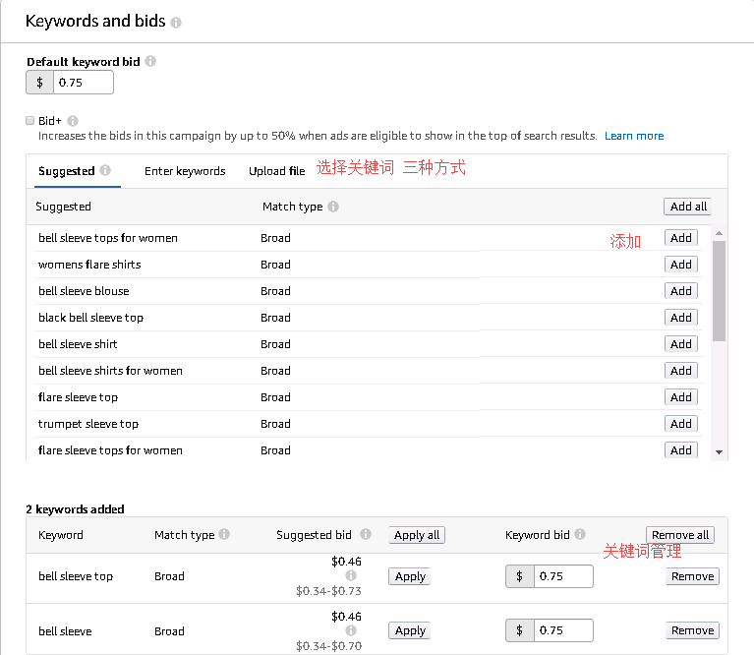

手动广告：
设置关键词
关键词可以是 词， 也可以是词组和短语（长尾关键词）。
- 建议： 亚马逊推荐的与产品相关的关键词
- 输入关键词： 自己填写产品的相关关键词
- 上传文件：批量上传关键词
针对不同的关键词，可以设置不同的点击价格。

Slide 13
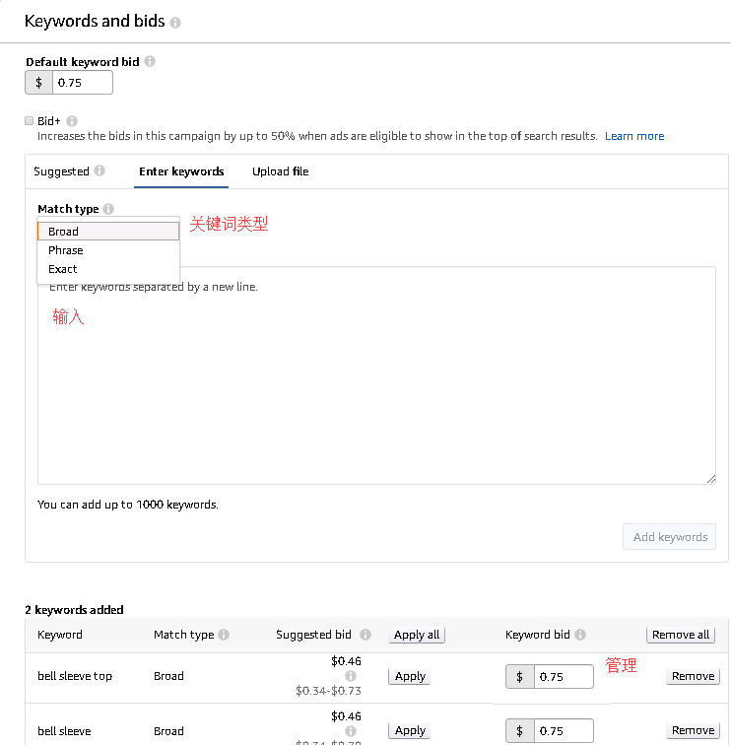
手动广告：
关键词的匹配类型
-- Exact（精确匹配）
-- Broad（广泛匹配）
-- Phrase（词组匹配）

Slide 14
手动广告：
Exact（精确匹配）:
-- 必须完全一致 只有当客户的搜索词和设置的关键词一模一样时广告才能匹配(关键词的书写准确，关键词组的顺序），是最严格的一种方式。
-- 单复数兼容
关键词： women tank tops
关键词 | 搜索词 | 变化说明
women tank tops | women tank tops
women tank tops | tank tops

Slide 15
手动广告：
Broad（广泛匹配）
-- 关键词包含在顾客搜索词里
--关键词顺序可以变化
-- 单复数兼容
-- 关键词的前、中、后方增加其他内容
-- 错误拼写兼容
-- 同义词兼容 lamp light
-- 允许辅助词缺失（比如：for, to, up等）
例如：关键词 iphone case black
客户的搜索词中包含iPhone， black， case三个词
Broad匹配是最松的匹配方式，这种匹配方式给产品带来最大限度的曝光。
关键词 | 搜索词 | 说明
iphone case black | black case iPhone 7
iphone case black | women iphone blcak case

Slide 16
手动广告：
Phrase（词组匹配）:
比Broad Match要严格，比Broad要宽松。
-- 搜索词包含关键词，且二者词组顺序一致
-- 允许关键字前 后 方增加其他关键字
-- 不允许在关键字中间部分增加/删减内容
-- 单复数兼容
比如 关键词men canvas bag（男士帆布包）
关键词 | 搜索词 | 说明
men canvas bag | men military canvas bag
men canvas bag | men canvas bags
men canvas bag | bag men canvas bag black

Slide 17
——keywords填写
keywords如何选择
关键词有主关键词和长尾关键词区分，书写Search term的时候要交叉使用。
1、主关键词：例如Headphones，waterproof case
特点：简短，竞争力大，做排名比较难，做广告花费比较多。
2、长尾关键词：例如Black headphones for man，waterproof case for iphone 7 black。
特点：比较长，但是精准、做排名较容易，做广告花费合适。
3、一个产品准备10-15个关键词，其中3-5 主关键词，10个左右长尾关键词。
关于长尾词的选择卖家可以利用亚马逊前台的搜索框去选择，例如，搜索”waterproof case“空格 就会跳出下面的搜索结果。

Slide 18
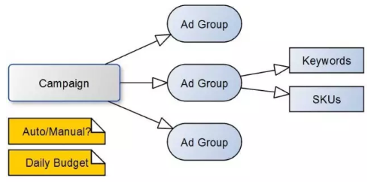
如何创建亚马逊广告？
广告流程

Slide 19
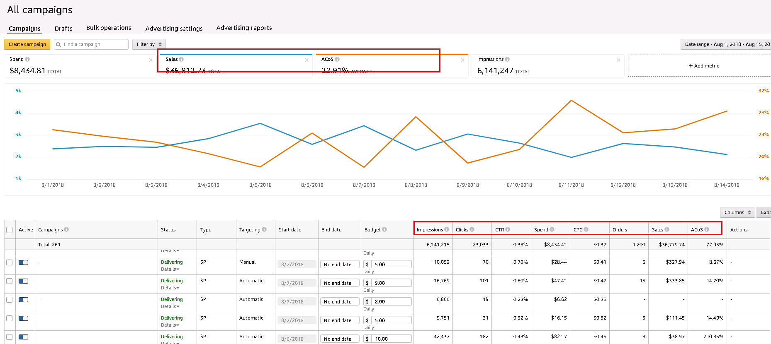
如何创建亚马逊广告？
10 广告活动管理页面 查看广告活动指标并跟踪效果。
指标 --- 例如广告的曝光次数，点击次数，广告支出，广告带来的销售额等等。

Slide 20
广告数据基本概念
(Impressions) | 广告被买家看到的次数。广告得到曝光的次数。
(Clicks) | 广告被买家看到后点击该广告的次数。
(CTR/Click Through Rate) | 看到广告后并点击广告的购物者所占的百分比。CTR=Clicks/Impressions*100%（点击量除以曝光量）。
(Spend) | 所有广告活动中累计点击次数的总花费费用。
(Sales) | 在一段时间内通过广告带来的销售金额。
（Orders） | 买家通过点击广告以后产生的订单数量。
(ACoS) | 广告投入产出比 ：广告花费和广告带来的销售额的比值。 ACoS=Spend（广告支出）/Sales（广告带来的总销售额）*100%。例如，总销售额为 $20，广告支出为 $2，那么ACoS 为 10%。ACoS 较低意味着广告支出占销售额的百分比较低。
(CPC /Cost-per-Click) | 广告平均每一次被点击之后，亚马逊收取的费用（平均费用）
(Conversion Rate) | 买家通过点击广告以后产生的订单数量与点击该广告的次数的百分比。CR=Orders Number/Clicks*100%
广告成效
1. impression
2. CTR
3. CR
4. Acos
转化率是自然搜索排名与广告搜索排名的第一决定因素。
----- 不断筛选表现好的关键词，不断优化listing

Slide 21
站内广告排名的影响因素
1、bid值：在一定范围内，bid值越高，广告排在前面的可能性会越大。
※ bid值只是次要因素。
平台 将对消费者最有利的产品优先展示出来。花钱购买的流量，永远排在次位。
不是出价越高越有竞争力。
后台广告促销管理中可以查看到每个关键词的预测竞价与每次点击费用，你的出价比每次点击费用高0.2-0.5美金，就已经有优势了，但你高出1美金以上，就没什么意义。
2、表现(performance)。产品自身的表现。
它的权重远远大于竞价。
-- CTR
-- CR
-- ACOS
转化率永远是自然搜索排名与广告搜索排名的第一决定因素。
这两个指标表现的越好，你产品的竞争力也就越强，对买家越有吸引力。
不断筛选表现好的关键词，不断优化listing，就能不断地提升转化率，广告的表现也就越来越好了。只有好的表现才会随着时间不断地积累权重。

Slide 22
广告常见问题
常见问题一：我设置的bid 出价明明是最高的，为什么展示不靠前?
误区：觉得出价(Bid)越高，展示就越靠前，而忽视了表现(performance)。
其实广告展位和搜索展位类似，都有自己的排名体系，搜索位的排名是由销量、转化率等因素决定;CPC广告位的排名规则，是由表现(performance)以及出价(bid)决定的，然后每天每小时不断地轮换那几个有限的展位。但是，performance的权重往往要大于bid，因为作为亚马逊来说，一切都是为了给平台带来更多的转化，更多的销售额。因为他不可能为了赚你几个点击的钱，而不顾你的质量与否就把你排在首页，谁的转化率高，谁能带来多的销售，谁就有优先权。
常见问题二：我做了PPC没什么效果，单个销售量没怎么提升。
误区：觉得做了PPC就能提高转化率，大量出单。
PPC仅是一种辅助，它只是增加产品的曝光量，引进流量，并不能改变产品本身的竞争力，也就是转化率。销量的主要决定因素：产品、转换率、流量。流量有了，关键看产品的转化率。转化率不行，指望引流来拯救你惨淡的单量是不现实的。一切的提升取决于产品本身的竞价力，一切营销推广手段只是一个辅助。
常见问题三：直接设置automatic 自动付费广告后，就放任不管。
误区：认为做PPC广告，设置个自动付费点击automatic就可以了。之后也基本不看报表，放任自流。偶尔看看数据，即使有销量，也不知道是怎么进来的。
这是一种极不负责的做法。付费报告也需要下载付费广告报表、分析数据、不断调整和优化关键词、优化产品。

Slide 23
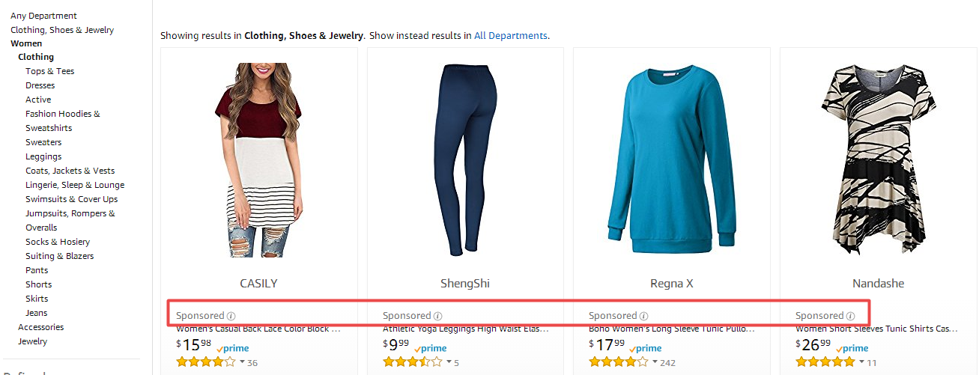
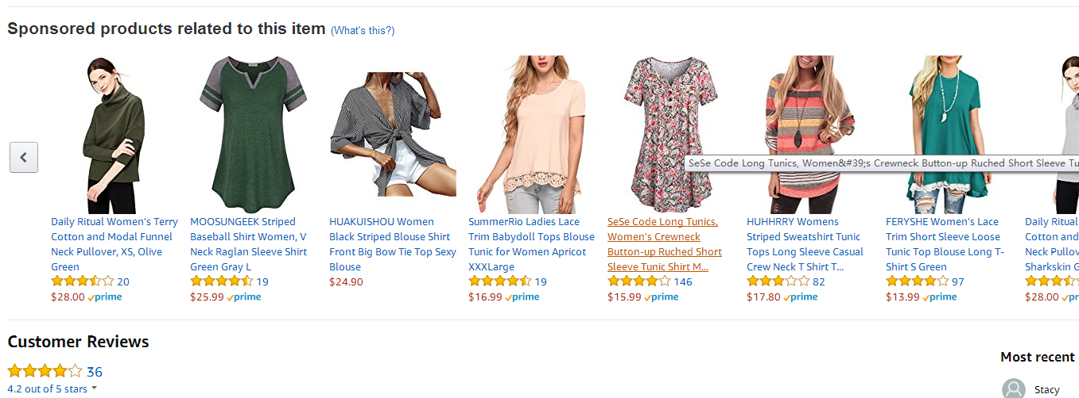
亚马逊前台 广告位位置
✦搜索页面：搜索结果页面。
Sponsored 字样。
✦产品详情页面中部

Slide 24
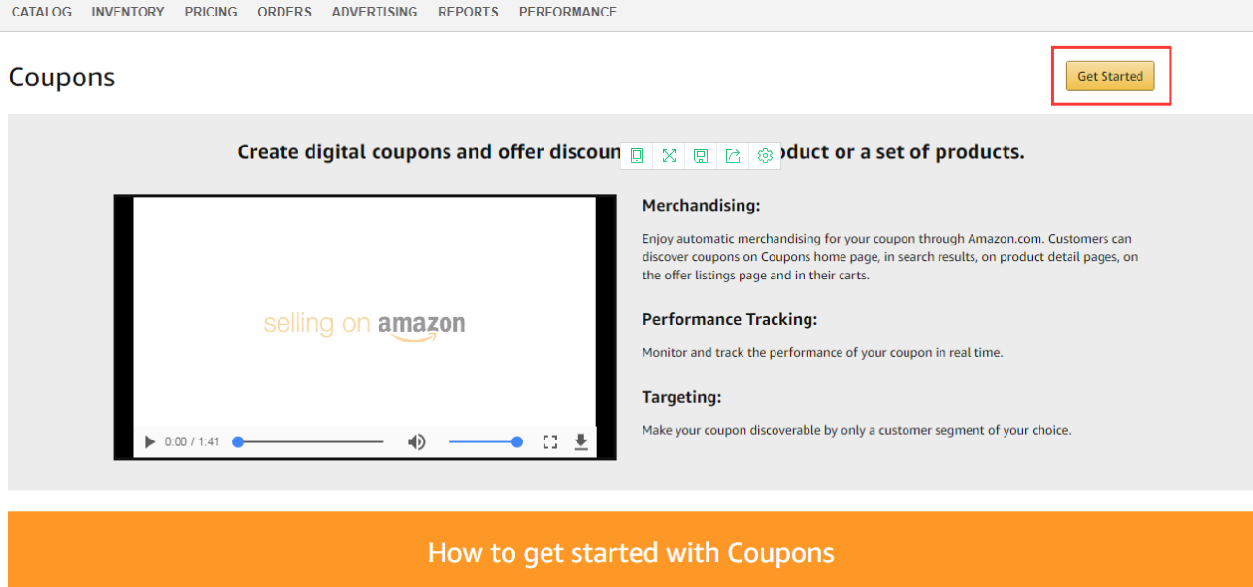
coupons

Slide 25
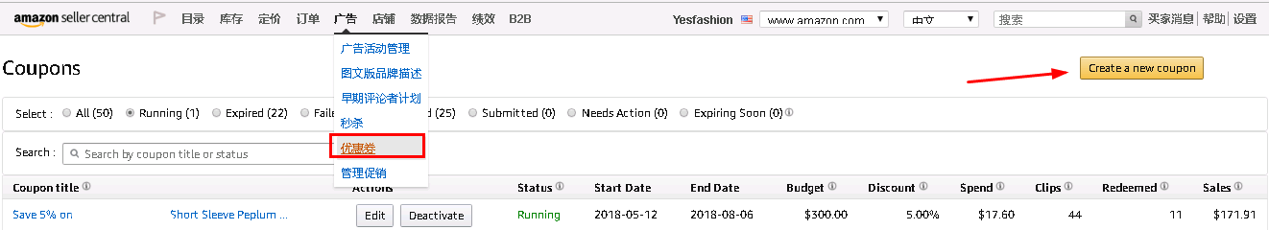
一、coupons
Advertising --- coupon --- create a new coupon

Slide 26
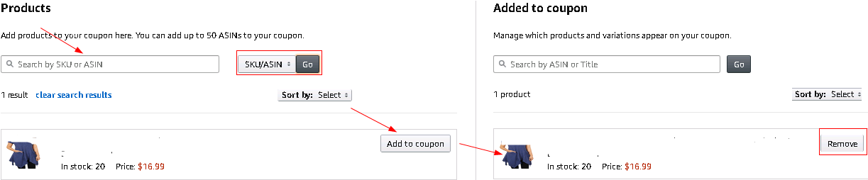
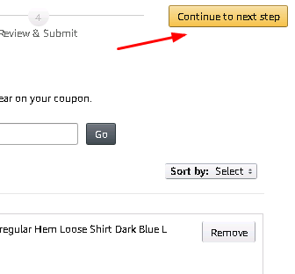
3. search asin或sku &add products
最多可添加 50个 ASIN

Slide 27
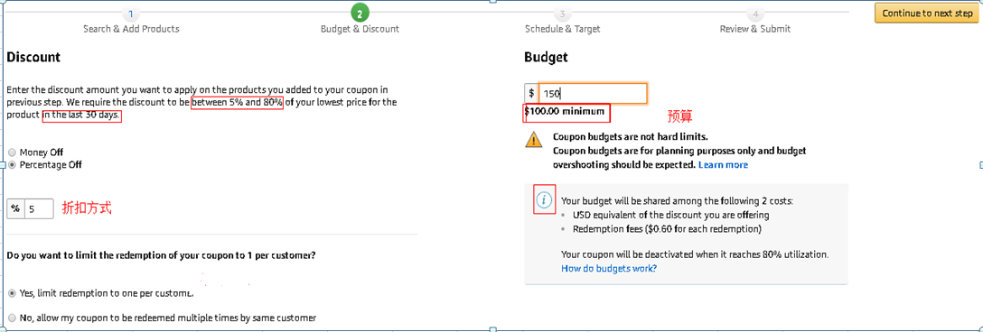
4. budget & discount
-- 折扣: ＂Percent off＂或＂Money off“（30天内 最低价的 5%~80% off）
-- 选择限定一个客户是否只能使用一次：
Yes＞限定每个客户只能使用一次 coupons
No > 每个客户可以多次重复使用 coupons
-- 设定预算（Budget）：折扣金额 + 亚马逊收取费用
每个 coupon 的使用，亚马逊都会收取 0.6 美金的费用。
假设5% off 的折扣，产品是20美金，打算发 500个 coupons
总预算（Budget）

Slide 28
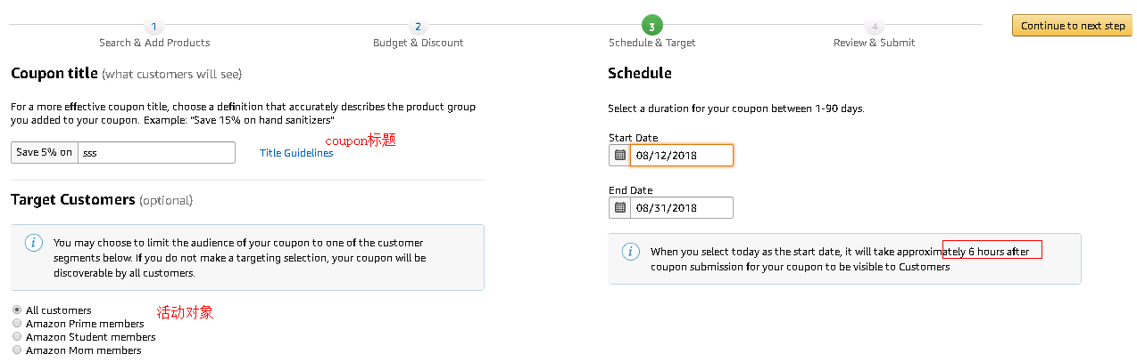
5. schedule & target
-- Coupon 的标题
-- Target Customer（发放对象）
-- Start Date（开始的日期）
最早是四天之后，亚马逊审核期是6个小时
最长可以选到一个月之后，例如现在是 11/17，最晚可以设定 12/17 开始。
End Date（结束的日期）－最长可以设置开始日的90天之后。

Slide 29
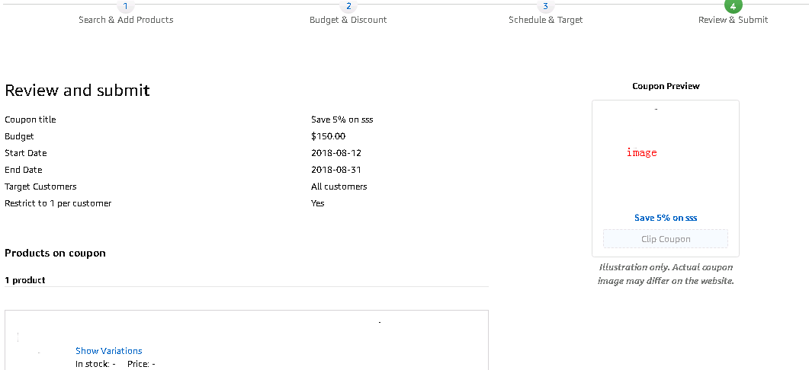
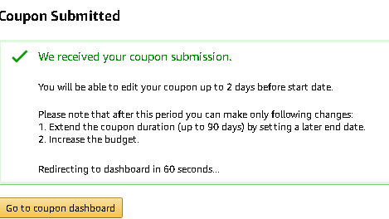
6. review & submit
最后一步可以预览刚刚 Coupon 的设定详情，和亚马逊前台显示的样子，确认没有问题点击 ＂Submit＂即可提交。
成功提交后会出现下图，在开始的两天以前都可以修改 Coupon，如果在开始前的两天之内修改，只可以延长使用效期和增加预算，没办法修改其他内容。

Slide 30
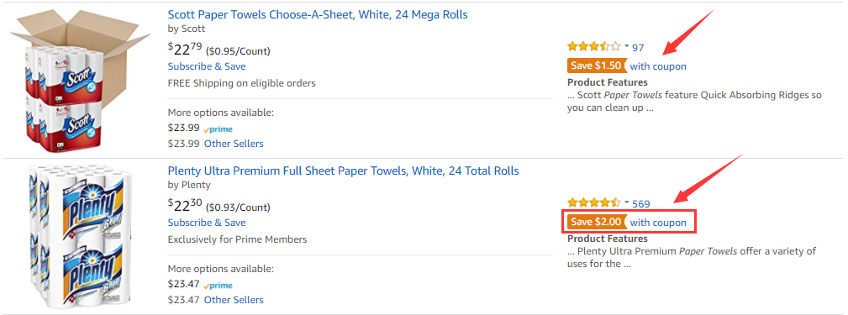
coupon
设定好以后，在亚马逊前台页面 Coupon 呈现如下图，买家看到都可以直接领取并使用 Coupon 享有折扣，等到你的设定的预算没了，这个当然也会随之消失。

Slide 31
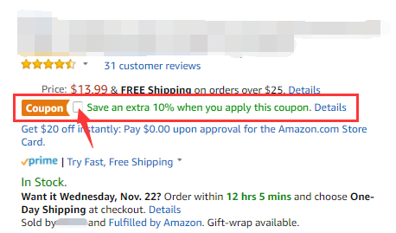
coupon
点进商品页面后，会看到如下图。打勾即可领取 Coupon。
点击 Coupon 后，商品在结账时会直接套用折扣。

